Slide 1
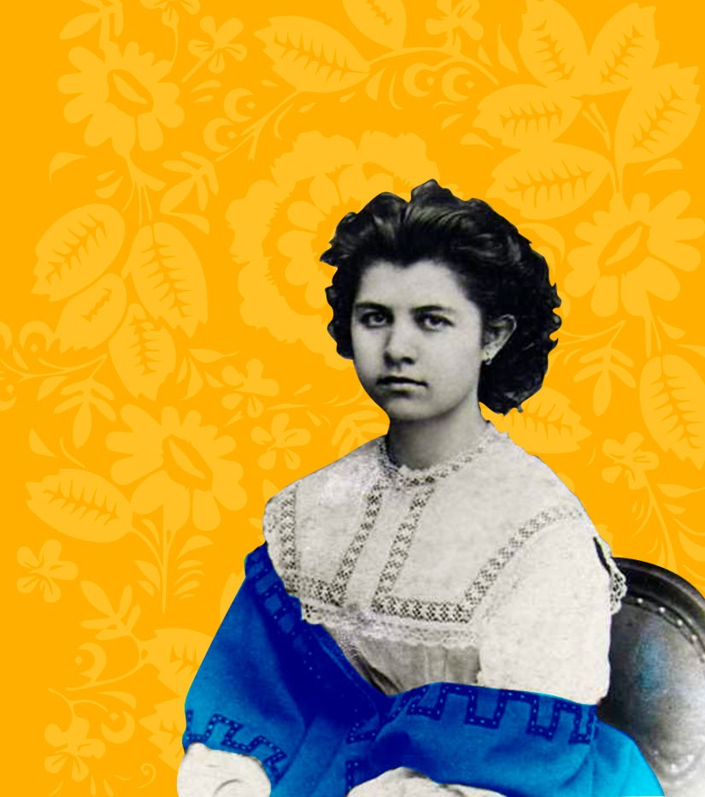
Олена Пчілка - не лише матір Лесі Українки. Новий погляд на мисткиню
Підготувала студентка ЛНУ ім.Ф.Франка факультету журналістики ЖРН-11С, Радченко Юлія

Slide 2
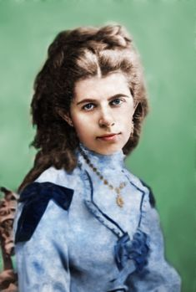
Олена Пчілка: реаніматорка української культури
Видала книгу «український народний орнамент: вишивки, тканини, писанки».
Її поважали не лише як господиню великої зразкової сім’ї, а й за її публіцистику і перекладацький фах.
Її збірку віршів «думки-мережанки» цитувала вся тодішня творча еліта.
Вона була єдиною жінкою, яка поїхала в складі делегації українських інтелігентів на перемовини до царського прем’єра добиватися скасування Емського указу

Slide 3
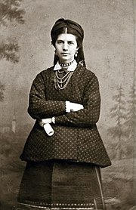
Моду на вишиванки і українську мову ввела Олена Пчілка
Вона першою запровадила моду на вишиванки серед тогочасних жінок;
Олена Пчілка сміливо змінювала ошатні аристократичні сукні і пишні зачіски на народний український стрій з косою та вінком;
Олена пчілка стала першою збирачкою і знавчинею українського орнаменту;
Першою впорядкувала і видала книжку про особливості і види наших розписів, узорів з 23 кольоровими замальовками писанок і вишивок.

Slide 4
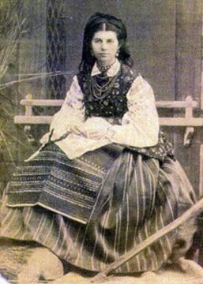
Матір націоналізму
В обстоюванні національної ідеї Ольга Косач була послідовною. Входила у керівні органи створюваних громадівцями українських інституцій, підписувала петиції й вимоги до чинної влади.
Понад 10 років була видавцем патріотичного журналу «Рідний Край»
За власний кошт видала «Співомовки» Степана Руданського і скуповувала українські книжки для клубної бібліотеки.
За більшовиків, у 1920 році, під час святкування дня народження Тараса Шевченка у Гадяцькій гімназії Ольга Петрівна огорнула погруддя поета національним синьо-жовтим стягом.

Slide 5
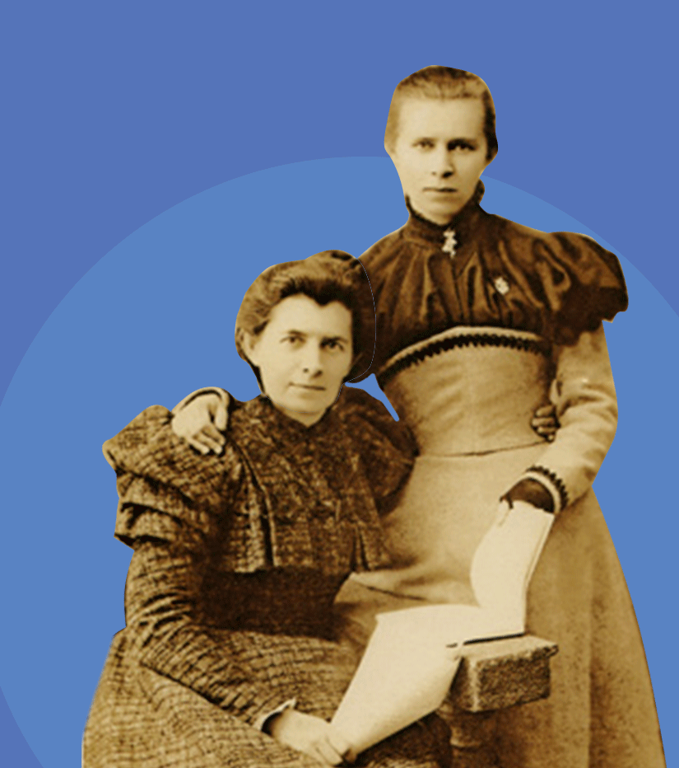
Діти – се наш дорогий скарб, се - наша надія, се – молода Україна
Виховала шість талановитих українців. Найстарший Михайло – фізик, Микола – організатор волинської «Просвіти». Дочка Леся – письменниця, Ізидора - членкиня-кореспондентка Української вільної академії наук, Ольга - літературознавиця, етнографиня, а Оксана – музикантка.

Slide 6
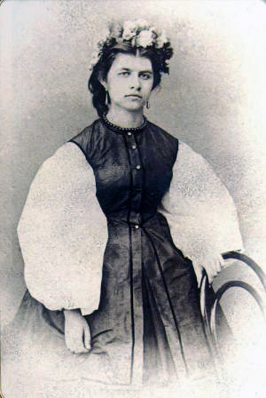
Феміністка
Пчілка видала перший феміністичний альманах «Перший вінок».
Олена Пчілка написала три феміністичні твори: «Товаришки», «За правдою», «Світло добра і любові»;
Пчілка була першою українкою, чий чоловік пішов у декретну відпустку;
Після народження Лесі Ольга Петрівна дуже погано почувалася,і їй приписали відпочинок на курорті, куди вона й поїхала, залишивши чоловіка з немовлям. Петро Косач спеціально для цього взяв відпустку на службі, а працював він, між іншим, головою Луцько-Дубенського з’їзду мирових посередників.

Slide 7
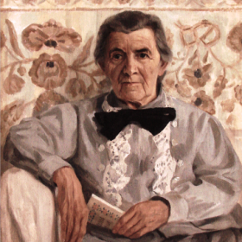
Олена Пчілка видавала єдиний український журнал для дітей у Російській імперії
КАЗКИ ІЗ ПІДПИСОМ «БАБУСЯ»:
Кожен номер «Молодої України» містив фольклорні зразки різних жанрів: казки, ігри, пісеньки, загадки, прислів’я, приказки, колядки та щедрівки та інші. На сторінках журналу чи не вперше з’явилися широко відомі сьогодні українські народні казки;
Олена Пчілка переказує їх майже без відхилень, дотримуючись уснопоетичної традиції, і підписує просто і тепло — «Бабуся».

Slide 8
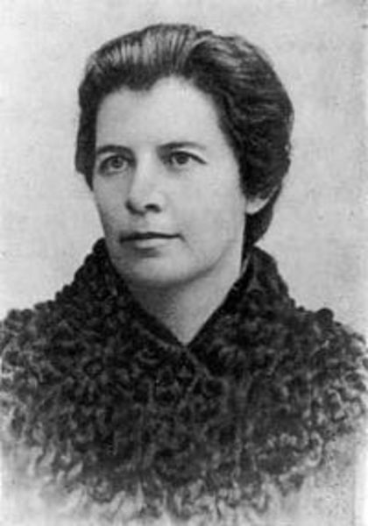
Ольга Косач – перша жінка-борець за українську мову
Ольга Петрівна всіма силами протистояла русифікації – навіть дітей не віддавала до російськомовних шкіл, навчаючи їх вдома.
На відкритті пам’ятника Котляревському в Полтаві Олена Пчілка демонстративно виступила українською, попри царську заборону і ризик арешту.
Перша з жінок, яка взялася модернізувати і реформувати українську мову. Винайшла слова: мистецтво, нестямний, переможець.
.

Slide 9
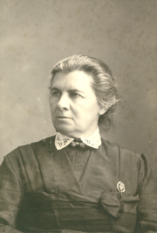
Перша українська академчина
З 1925 року член-кореспондент Всеукраїнської академії наук, створеної після встановлення радянської влади;
Працювала в різних наукових комісіях аж до смерті у 1930 році.

